Slide 1
2026년 정보처리기사 (실기)
순 번 | 내 용
1 | 강사 소개
2 | 시험 과목
3 | 시험 특징
4 | 강의 소개

Slide 2
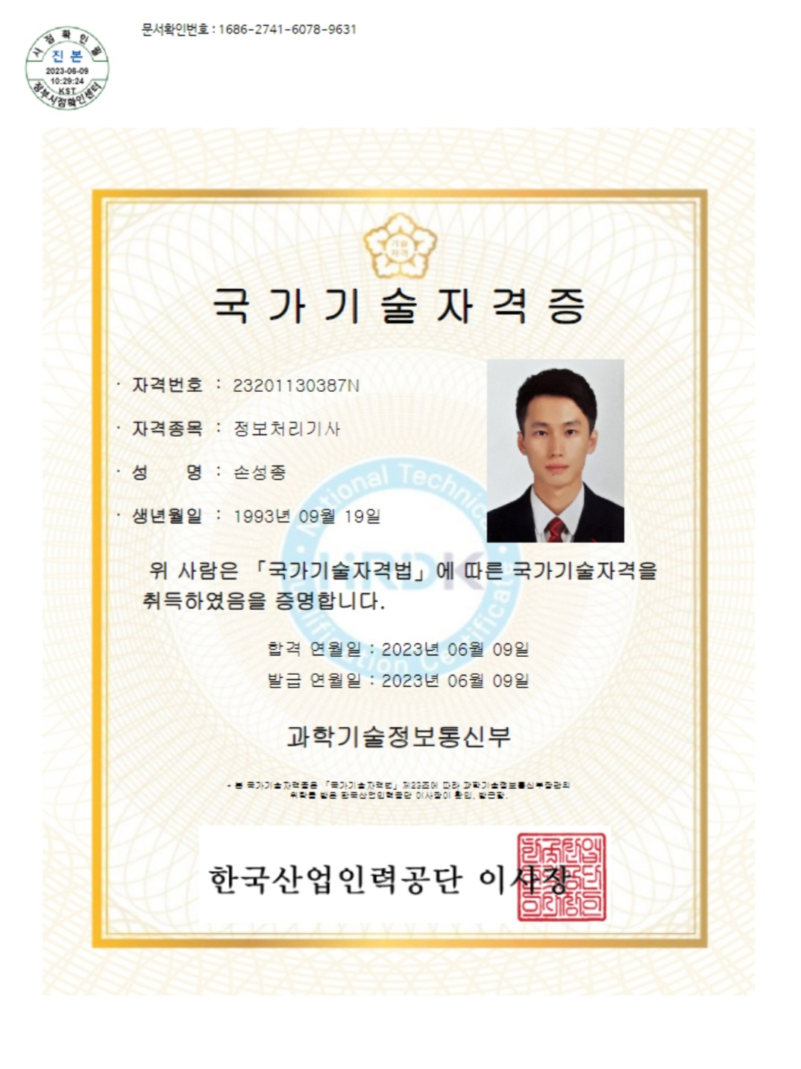
2026 정보처리기사 (실기)
강사 소개
국방 SI 기업 7년차 개발자
정보처리기사 NCS 출제 기준의 파트들을 매년 실제로 경험 (요구사항 확인, 화면 설계, 구축 등)
2023년 1회차 합격

Slide 3
2026 정보처리기사 (실기)
시험 과목
1
요구사항 확인
7
애플리케이션 테스트 관리
2
데이터 입출력 구현
8
SQL 응용
3
통합 구현
9
소프트웨어 개발 보안 구축
4
서버 프로그램 구현
10
프로그래밍 언어 활용
5
인터페이스 구현
11
응용 SW 기초 기술 활용
6
화면 설계
12
제품 소프트웨어 패키징

Slide 4
2026 정보처리기사 (실기)
시험 특징
필기 합격 서류 제출 : 05.11(월) ~ 06.19(금) (졸업증명서, 경력증명서 등)
원서 접수 : 06.22 (월) ~ 06.25 (목)
시험일 : 07.18 (토) ~ 08.05 (수) 中 1일 (잠정 7월 19일)
합격자발표 : 09.11 (금)
합격 조건 : 과락없이 60점 이상 (12/20)
종이 시험 150분 / 검정 볼펜 + 신분증 + 수험표 / 20문제 중 60점 이상
2025년 실기 평균 합격률 : 약 22%
Tip : 프로그래밍(C, Java, Python) + SQL 90% 정답 (7 /8~11) + 암기 5문제 이상 정답 (5 /9~12) ➔ 합격

Slide 5
2026 정보처리기사 (실기)
강의 소개
1개월 : 프로그래밍 + SQL 집중 학습 (8~11 문제 출제)
2개월 : SW개발과정 + 프로그래밍 문제풀이 (이론 9~12 문제 출제, 범위 넓음)
강의시간 09:00 ~ 13:00
강의자료 : eipkorea.vercel.app

